Slide 1



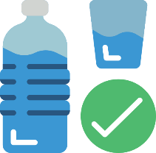
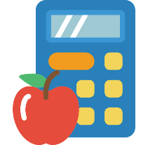



Aplicação para planejamento de hábitos saudáveis.
Diversas funcionalidades que o aplicativo oferece aos usuários.
Pessoas exaustas que possuem pouco tempo para organizar sua vida saudável.
Resultado do usuário após o uso do aplicativo.

